Slide 1
第2章 一阶逻辑
一阶逻辑基本概念、命题符号化
一阶逻辑公式、解释及分类
一阶逻辑等值式、前束范式

Slide 2

问题的提出：
例 “苏格拉底三段论”
人都是要死的.(p)
苏格拉底是人.(q)
所以苏格拉底是要死的.(r)
在命题逻辑中，推理的形式结构：
（p∧ q）→ r
(不是重言式)
原因：命题逻辑中，p、q、r之间的内在联系没有反映出来.
方法：反映p、q、r内在联系，对简单命题进一步分析.

Slide 3
2.1 一阶逻辑基本概念
个体词
谓词
量词
一阶逻辑中命题符号化

Slide 4
基本概念——个体词、谓词、量词
在一阶逻辑中，简单命题被分解成个体词和谓词两部分。
个体词（个体）:
所研究对象中可以独立存在的具体或抽象的客体，它可以是一个具体的事物，也可以是一个抽象的概念. 表示主语的词（名词或代词）,如：苏格拉底，2，黑板，自然数，思想，定理.

Slide 5
基本概念 (续)
个体常项：具体的或特定的个体词，
用a, b, c表示
个体变项：抽象的或泛指的个体词，
用x, y, z表示
个体域: 个体变项的取值范围
有限个体域，如{a, b, c}, {1, 2}
无限个体域，如N, Z, R, …
全总个体域: 由宇宙间一切事物组成
Notes:
N：自然数集，Z：整数集；R实数集

Slide 6
基本概念 (续)
谓词: 表示个体词的性质或相互之间关系的词
谓词常项：表示具体性质或关系的谓词
F: …是人，F(a)：a是人
G: …是自然数， G(2)：2是自然数
谓词变项：表示抽象的或泛指的谓词
F: …具有性质F，
个体变项 x 具有性质F，记作F(x)。

Slide 7
基本概念 (续)
元数：谓词中所包含的个体词数
一元谓词: 表示事物的性质.
多元谓词(n元谓词, n≥2): 表示个体词之间
的关系.
如 L(x,y)： x 与 y 有关系L，
L(x,y)： x 比 y 高2厘米.
注意：多元谓词中，个体变项的顺序不能随意改动.
个体变项和谓词的联合体，F(x),L(x,y)，也称为谓词

Slide 8
基本概念 (续)
n元谓词 L(x₁, x₂,…, x_{n})可看作一个函数，定义域为
个体变项的个体域，值域为{0,1}
n元谓词 L(x₁, x₂,…, x_{n})的真值不确定，不是命题, 如：L(x,y)，如果L(x,y)表示 “x小于y”，谓词部分已经是常项，但还不是命题.
考虑L(2,3)和L(3,2)－－是命题
L(x₁, x₂,…, x_{n})是命题：
只有当L是谓词常项，x₁, x₂,…, x_{n}是个体常项
0元谓词: 不含个体变项的谓词, 如L(a, b)
如L的意义明确，则0元谓词都是命题

Slide 9
一阶逻辑中命题符号化
例1 用0元谓词将命题符号化
要求：先将它们在命题逻辑中符号化，再在一阶逻辑中符号化
(1) 墨西哥位于南美洲
在命题逻辑中, 设 p: 墨西哥位于南美洲
符号化为 p, 这是真命题
在一阶逻辑中, 设a: 墨西哥，F(x): x位于南美洲
符号化为F(a)

Slide 10
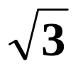

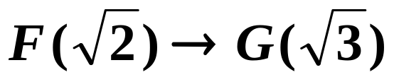
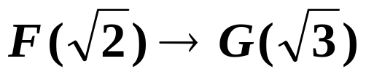
例1(续)
(2) 是无理数仅当 是有理数
在命题逻辑中, 设 p： 是无理数，q： 是有理数.
符号化为 p → q, 这是假命题
在一阶逻辑中, 设F(x): x是无理数, G(x): x是有理数
符号化为
(3) 如果2>3，则3<4
在命题逻辑中, 设 p：2>3，q：3<4.
符号化为 p→q, 这是真命题
在一阶逻辑中, 设 F(x,y)：x>y，G(x,y)：x<y,
符号化为 F(2,3)→G(3,4)

Slide 11
例1(续)
（4）如果张明比李民高，李民比赵亮高，则张明比赵亮高.
在命题逻辑中, 设 p：张明比李民高，q：李民比赵亮高, r : 张明比赵亮高.
符号化为： p ∧ q → r
在一阶逻辑中, 设 F(x,y)：x比y高
a:张明，b:李民，c:赵亮
符号化为： F(a, b) ∧ F(b, c) → F(a, c)

Slide 12
基本概念(续)
量词: 表示数量的词。
例如 （1）所有的人都要死的；
（2）有的人活一百岁以上；
全称量词∀: 表示任意的, 所有的, 一切的等
∀x 表示对个体域中所有的个体， ∀x F(x)表示个体域中所有的个体都有性质F.
∀x F(x)，其中F(x)： x是要死的，个体域为人类集合

Slide 13
基本概念(续)
存在量词∃: 表示存在着, 有的, 有一个，至少有一个等.
∃x 表示存在个体域中的个体， ∃x F(x)表示存在着个体域中的个体具有性质F。
∃x G(x)，其中G (x)： x活一百岁以上，个体域为人类集合。

Slide 14
如果个体域D为全总个体域，则
∀xF(x)，其中F(x)： x是要死的，表示宇宙间的一切事物都要死的.
∃xG(x)，其中G(x)： x活一百岁以上，表示宇宙间的一切事物中存在活一百岁以上的.
特性谓词： M(x): x是人
符号化为：（1）∀x（M(x) → F(x)）
（2） ∃x（M(x) ∧ G(x)）
考虑： （1）∀x（M(x) ∧ F(x)）
（2） ∃x（M(x) → G(x)）
Notes:
∀x （M(x) ∧ F(x)）：对所有个体而言，它是人并且都是要死的。
∃x （M(x) → G(x)）存在着个体，如果它是人，则活到百岁以上。

Slide 15

一阶逻辑中命题符号化(续)
例2 在一阶逻辑中将下面命题符号化
(1) 人都爱美; (2) 有人用左手写字
分别取(a) D为人类集合, (b) D为全总个体域 .
解：(a) (1) 设G(x)：x爱美, 符号化为 ∀x G(x)
(2) 设G(x)：x用左手写字, 符号化为 ∃x G(x)
(b) 设F(x)：x为人，G(x)：同(a)中
(1) ∀x (F(x)→G(x))
(2) ∃x (F(x)∧G(x))
这是两个基本公式, 注意这两个基本公式的使用.

Slide 16
一阶逻辑中命题符号化(续)
例3 在一阶逻辑中将下面命题符号化
(1) 正数都大于负数
(2) 有的无理数大于有的有理数
解 注意: 题目中没给个体域, 一律用全总个体域
(1) 令F(x): x为正数, G(y): y为负数, L(x,y): x>y
∀x(F(x)→∀y(G(y)→L(x,y))) 或
∀x∀y(F(x)∧G(y)→L(x,y)) 两者等值
(2) 令F(x): x是无理数, G(y): y是有理数,
L(x,y)：x>y
∃x(F(x)∧∃y(G(y)∧L(x,y)))
或 ∃x∃y(F(x)∧G(y)∧L(x,y)) 两者等值
Notes:
若（1）写成∀x∀y(F(x)∧G(y) ∧L(x,y)) 则表示对于任意的x,x是正数，即宇宙中的任一事物都是正数，与题意不符。同理适用于y.
若（2）写成 ∃x∃y(F(x)∧G(y) →L(x,y)) ，则表示所有的无理数大于所有的有理数，与题意不符。

Slide 17
一阶逻辑中命题符号化(续)
几点注意：
一元谓词与多元谓词的区分
无特别要求，用全总个体域
量词顺序一般不要随便颠倒
例：对任意x，存在着y，使得x+y=5. 个体域为实数集.符号化为：
∀x ∃y H(x,y), 其中H(x,y): x+y=5
考虑 ∃y ∀x H(x,y)
Notes:
∃y ∀x H(x,y)：存在着y，对任意的x有x+y=5

Slide 18
一阶逻辑中命题符号化(续)
否定式的使用
例：没有不吃饭的人：M(x)：x是人， F(x)：x吃饭
¬ ∃x( M(x)∧ ¬ F(x))
当个体域为有限集D＝{a₁, a₂, …, a_{n},}，对 任意的A(x)有：
∀x A(x) ⇔A(a₁) ∧A(a₂) ∧… ∧A(a_{n})
∃ x A(x) ⇔A(a₁)∨A(a₂) ∨ … ∨A(a_{n})

Slide 19
例4：在一阶逻辑中命题符号化
① 没有不呼吸的人
② 不是所有的人都喜欢吃糖
③ 不是所有的火车都比所有的汽车快
解: ① ¬ ∃x( F(x)∧ ¬ G(x))
其中F(x)：x是人， G(x)：x呼吸
或者：∀ x( F(x) → G(x))
解:② ¬ ∀ x( F(x) → G(x))
其中F(x)：x是人， G(x)：x喜欢吃糖
或者： ∃x( F(x)∧ ¬ G(x))
解:③¬ ∀ x( F(x) → ∀ y (G(y) →H(x,y)) )
其中F(x): x是火车, G(y): y是汽车, H(x,y): x比y快
或者： ∃x( F(x)∧ ∃ y (G(y) ∧ ¬ H(x,y)) )

Slide 20
例5：在一阶逻辑中命题符号化
① 一切人都不一样高
② 每个自然数都有后继数
③ 有的自然数无先驱数
解:① ∀ x ∀ y( F(x) ∧ F(y) ∧ G(x,y) → ¬ H(x,y))
其中F(x)：x是人， G(x,y) : x和y不是同一个人， H(x,y)： x和y一样高
或者： ¬ ∃ x ∃ y( F(x) ∧ F(y) ∧ G(x,y) ∧ H(x,y))
② ∀ x( F(x) → ∃y(F(y) ∧ H(x,y)))
其中F(x)：x是自然数， H(x,y) ：y是x的后继数
或者： ∀x( F(x) → L(x)) ， L(x) ：x有后继数
③ ∃ x( F(x) ∧ ∀ y(F(y) → ¬ H(x,y)))
其中F(x)：x是自然数， H(x,y) ：y是x的先驱数
或者： ∃x( F(x)∧ ¬ L(x) ) ，L(x) ：x有先驱数
Notes:
①可等价为∀ x ∀ y( (F(x) ∧ F(y)) →( G(x,y) → ¬ H(x,y))

Slide 21
课堂练习：
在一阶逻辑中将命题符号化：
1）每个自然数都是实数。
2）有的学生选修了人工智能课。
3）没有最大的自然数。

Slide 22
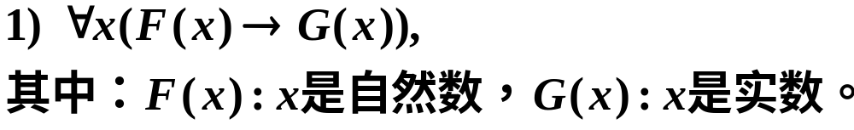
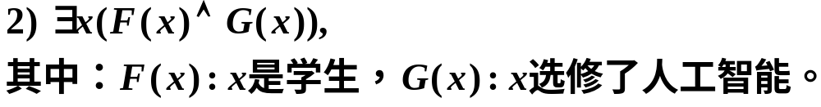
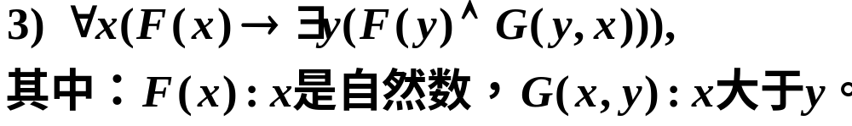
解：

Slide 23
2.2 一阶逻辑公式及解释
字母表
合式公式(简称公式)
个体变项的自由出现和约束出现
解释
永真式（逻辑有效式）
矛盾式（永假式）
可满足式

Slide 24
字母表
定义 字母表包含下述符号：
(1) 个体常项：a, b, c, …, a_{i}, b_{i}, c_{i}, …, i ≥1
(2) 个体变项：x, y, z, …, x_{i}, y_{i}, z_{i}, …, i ≥1
(3) 函数符号：f, g, h, …, f_{i}, g_{i}, h_{i}, …, i ≥1
(4) 谓词符号：F, G, H, …, F_{i}, G_{i}, H_{i}, …, i ≥1
(5) 量词符号：∀, ∃
(6) 联结词符号：¬, ∧, ∨, →, ↔
(7) 括号与逗号：( ), ，

Slide 25
项
定义 项的定义如下：
(1) 个体常项和个体变项是项.
(2) 若ϕ(x₁, x₂, …, x_{n})是任意的n元函数，t₁,t₂,…,t_{n}
是任意的n个项，则ϕ(t₁, t₂, …, t_{n}) 是项.
(3) 所有的项都是有限次使用 (1), (2) 得到的.
例：a，b，x，y，f(x,y)=x+y， g(x,y)=x-y都是项
f(a, g(x,y))=a+ (x-y)是项
其实, 个体常项、变项是项，由它们构成的n元函数
和复合函数还是项.

Slide 26
原子公式
定义
设R(x₁, x₂, …, x_{n})是任意的n元谓词，t₁,t₂,…, t_{n}
是任意的n个项，则称R(t₁, t₂, …, t_{n})是原子公式.
例如，F(x,y), F(f(x₁,x₂),g(x₃,x₄))等均为原子公式
其实，原子公式是由项组成的n元谓词.

Slide 27
合式公式
定义 合式公式（简称公式）定义如下：
(1) 原子公式是合式公式.
(2) 若A是合式公式，则 (¬A)也是合式公式
(3) 若A, B是合式公式，则(A∧B), (A∨B), (A→B),
(A↔B)也是合式公式
(4) 若A是合式公式，则∀xA, ∃xA也是合式公式
(5) 只有有限次地应用(1)~(4)形成的符号串
才是合式公式(也称谓词公式).

Slide 28
个体变项的自由出现与约束出现
定义 在公式∀xA和∃xA中，称x为指导变项，A为相应量词的辖域. 在∀x和∃x的辖域中，x的所有出现都称为约束出现，A中不是约束出现的其他变项均称为是自由出现的.
例如, 在公式 ∀x(F(x,y)→G(x,z)) 中,
A=(F(x,y)→G(x,z))为∀x的辖域，
x为指导变项, A中x的两次出现均为约束出现，
y与z均为自由出现.
闭式: 不含自由出现的个体变项的公式.

Slide 29
例1：
∀x(F(x)→ ∃ y H(x,y) )
∃ y H(x,y)中， y 为指导变项， ∃的辖域为H(x,y)，其中y 为约束出现的， x为自由出现的.
在整个合式公式中， x为指导变项， ∀ 的辖域为(F(x)→ ∃ y H(x,y) )，其中x与y 都是约束出现的， x约束出现2次， y约束出现1次.

Slide 30
例2：
∀x ∀y(R(x,y) ∨ L(y,z) ) ∧ ∃ x H(x,y)
∀x∀y(R(x,y) ∨ L(y,z) )中， x,y 都是指导变项，辖域为(R(x,y) ∨ L(y,z) )， x与y 都是约束出现的， z为自由出现的.
∃ x H(x,y)中， x 为指导变项， ∃的辖域为H(x,y)，其中x 为约束出现的， y为自由出现的
在此公式中， x 为约束出现的，y为约束出现的，又为自由出现的. z为自由出现的.

Slide 31
换名规则 将量词辖域中出现的某个约束出现的个体变项及对应的指导变项，改成另一个辖域中未出现过的个体变项符号，公式中的其余部分不变。
例：∀xF(x) ∧ G(x,y)
换名规则：∀zF(z) ∧ G(x,y)
代替规则 将某个自由出现的个体变项，改成公式中未出现过的个体变项符号，处处代替。
代替规则：∀xF(x) ∧ G(z,y)
用处：不存在既是约束出现，又是自由出现的个体变项。

Slide 32
公式的解释与分类
给定公式 A=∀x(F(x)→G(x))
成真解释: 个体域N, F(x): x>2, G(x): x>1
代入得A=∀x(x>2→x>1) 真命题
成假解释: 个体域N, F(x): x>1, G(x): x>2
代入得A=∀x(x>1→x>2) 假命题
问: ∀xF(x)∧∃x¬F(x) 有成真解释吗？
∃xF(x)∨∀x¬F(x) 有成假解释吗？
Notes:
∀xF(x)∧∃x¬F(x) 有成真解释吗？无
∃xF(x)∨∀x¬F(x) 有成假解释吗？无

Slide 33
解释
定义 解释I由下面4部分组成：
(a) 非空个体域D_{I}
(b) 对每一个命题常项a 指定一个 D_{I}的元素
(c) 对每一个函数符号f指定一个D_{I}上的函数
(d) 对每一个谓词符号F指定一个D_{I}上的谓词
说明：
1、将公式的个体常项用I的特定常项代替，函数和谓词用I的特定函数和谓词代替。
2、被解释的公式不一定全部包含解释中的4部分.
3、闭式在任何解释下都是命题，
4、不是闭式的公式在某些解释下也可能是命题.

Slide 34
例1 给定解释I：
(a) D_{I}＝{2,3}，
(b) D_{I}中特定元素a=2，
(c) D_{I}上特定函数f(x) : f(2)=3, f(3)=2，
(d) D_{I}上特定谓词F(x) : F(2)=0, F(3)=1，
G(x, y)为G(i, j)=1, 其中i, j = 2, 3
1） ∀x（F(x)∧ G(x,a))
⇔（F(2)∧ G(2,2)) ∧ （F(3)∧ G(3,2))
⇔ (0∧1) ∧(1 ∧1) ⇔0 假命题
2) ∃x( F(f(x)) ∧ G(x, f(x)) )
⇔ ( F(f(2)) ∧ G(2, f(2)) ) ∨ ( F(f(3)) ∧ G(3, f(3)) )
⇔ ( F(3) ∧ G(2, 3) ) ∨ ( F(2) ∧ G(3, 2) )
⇔ ( 1 ∧ 1 ) ∨ ( 0 ∧ 1 ) ⇔1 真命题

Slide 35
例2 给定解释：
(a) 个体域为自然数集合D_{N}
(b) D_{N}中特定元素a=0
(c) D_{N}上特定函数 f(x,y)= x+y , g(x,y)= x ∙ y
(d) D_{N}上特定谓词F(x,y) 为x = y
1） ∀xF(g(x,a), x))
⇔∀xF(x ∙ 0 , x) ⇔ ∀x(x ∙ 0= x) 假命题
2) ∀x ∀y( F(f(x,a), y) → F(f(y,a), x) )
⇔∀x ∀y( F(0+x, y) → F(y+0, x) )
⇔∀x ∀y ( (0+x=y) → (y+0=x) ) 真命题
3) ∀x ∀y F(f(x,y), g(x,y))
⇔∀x ∀y F(x+y, x ∙ y) ⇔∀x ∀y (x+y = x ∙ y)假命题
4) F(f(x,y), f(y,z))
⇔F(x+y, y+z) ⇔ x+y= y+z 不是命题
Notes:
4) F(f(x,y), f(y,z)) ⇔ x+y= y+z不是闭式，真值不确定不是命题。

Slide 36
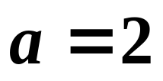
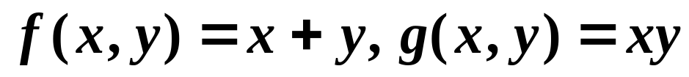
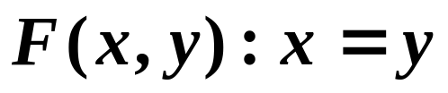
例3 给定解释I 如下:
(a) 个体域 D=N
(b)
(c)
(d) 谓词
说明下列公式在 I 下的涵义,并讨论真值
(1) ∀xF(g(x,a),x)
∀x(2x=x) 假命题
(2) ∀x∀y(F(f(x,a),y)→F(f(y,a),x))
∀x∀y(x+2=y→y+2=x) 假命题

Slide 37
例3(续)
(3) ∀x∀y∃zF(f(x,y),z)
∀x∀y∃z (x+y=z) 真命题
(4) ∃xF(f(x,x),g(x,x))
∃x(2x=x²) 真命题
(5) ∃x∀y∀zF(f(y,z),x)
∃x∀y∀z (y+z=x) 假命题
两点说明:
5个小题都是闭式,在I下全是命题
(3)与(5)说明，量词顺序不能随意改变

Slide 38
赋值：
给定解释I，对公式中每个自由出现的个体变项指定个体域中的一个元素，称为在解释I下的赋值。
公式A在解释I和赋值σ下的含义： 取个体域D_{I}, 并将公式中出现的a、f、F 分别解释成D_{I}中的一个元素、一个函数和一个谓词, 把自由出现的x换成σ(x)后所得到的命题.
在给定的解释和赋值下, 任何公式都成为命题.

Slide 39
赋值（续）：
如：例2 给定解释I：
(a) 个体域为自然数集合D_{N}
(b) D_{N}中特定元素a=0
(c) D_{N}上特定函数 f(x,y)= x+y , g(x,y)= x ∙ y
(d) D_{N}上特定谓词F(x,y) 为x = y
4) F(f(x,y), f(y,z))
⇔F(x+y, y+z) ⇔ x+y= y+z , 不是命题
若取赋值σ(x)=1, σ(y)=2, σ(z)=3,
则在解释I和赋值σ下，该公式为
1+2=2+3， 假命题

Slide 40
公式的分类
定义
永真式（逻辑有效式）：公式在任何解释和该解释下的任何赋值下都是真的，即无成假赋值。
矛盾式（永假式）：公式在任何解释和该解释下的任何赋值下都是假的，即无成真赋值。
可满足式：至少存在一个解释和该解释下的一个赋值使公式成真。
说明：
永真式为可满足式，但反之不真。
某些代换实例可判公式类型。

Slide 41
代换实例
定义 设B是含命题变项p₁, p₂, …,p_{n}的命题公式，
A₁,A₂,…,A_{n}是n个谓词公式，用A_{i}处处代替B中的p_{i}
(1≤i≤n) ，所得公式A称为B的代换实例.
例如:
F(x)→G(x), ∀xF(x)→∃yG(y)等都是p→q的代换实例,
但 ∀x(F(x)→G(x)) 不是 p→q 的代换实例.
定理 命题公式中的重言式的代换实例，在谓词公式中都是永真式，
命题公式中的矛盾式的代换实例，在谓词公式中都是矛盾式.

Slide 42
代换实例(续)
例2.9 判断下面公式的类型
(1) ∀xF(x) → ∃x F(x)
解(1) ：设任意解释I
a) 如果存在a 使得F(a) 为假，则∀xF(x)为假，所以∀xF(x) → ∃x F(x) 为真
b) 如果对任意 x使得F(x) 为真，则∀xF(x)为真，而且∃x F(x) 也为真，所以∀xF(x) → ∃x F(x) 为真
因此，公式为永真式.

Slide 43
(2) ∀xF(x) → (∀x ∃y G (x,y) → ∀xF(x) )
解(2) ：p→(q→p) 为重言式，而(2)式为它的代换实例，所以是逻辑有效式。
(3) ∀xF(x) → (∀xF(x) ∨ ∃y G (y))
解(3) ： p→(p ∨ q) 是重言式，而(3)式为它的代换实例，所以是逻辑有效式。
(4) ¬ (F(x,y) → R(x,y)) ∧ R(x,y)
解(4) ： ¬(p→q) ∧ q 是矛盾式，而(4)式为它的代换实例，所以是矛盾式。

Slide 44
(5) ∀ x∃y F(x,y) → ∃ x ∀y F(x,y)
解(5) ：
a) 解释I1,个体域为自然数集合N， F(x,y) : x等于y. 此时，前件为真，后件为假，公式为假。
b) 解释I2,个体域为自然数集合N， F(x,y) : x小于等于y. 此时，前件为真，后件为真，公式为真。
因此，公式为非永真式的可满足式

Slide 45
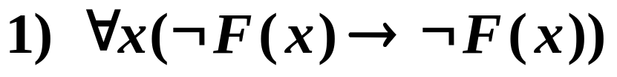
课堂练习：
判断下列公式的类型：

Slide 46
解：
为永真式，因为对于任意的x ，蕴含式前件后件同时为真或同时为假，1）式为真。
a) 解释I1,个体域为自然数集合N， F(x) : x为奇数，G(x): x为偶数. 此时，前件为真，后件为假，公式为假。
b) 解释I2,个体域为自然数集合N， F(x) : x为整数，G(x): x大于等于0. 此时，前件为真，后件为真，公式为真。
因此，公式为非永真式的可满足式

Slide 47
设任意解释I，
a)直观上看如果前件为真，则后件也为真，3)式为真。
b) 如果后件为假，则前件也为假，3)式为真。
所以是永真式。
因为 ¬(p→q) ∧ q 是矛盾式，而4)式为它的代换实例，所以是矛盾式。

